Slide 1
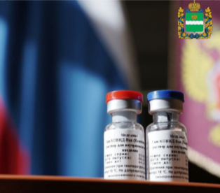
Калужское региональное отделение Российского общества "Знание"
Центр общественного здоровья и медицинской профилактики
COVID-Вакцинация!

Slide 2
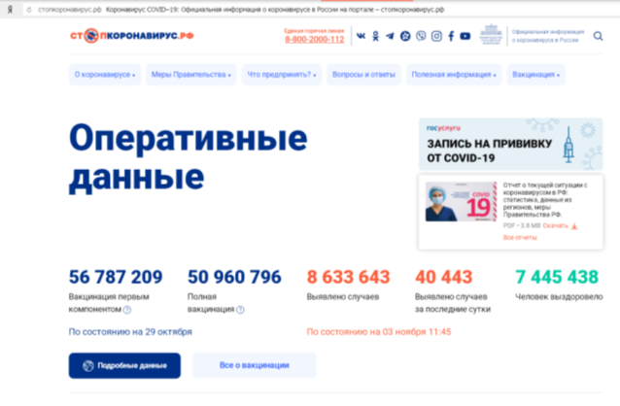
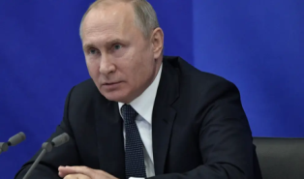
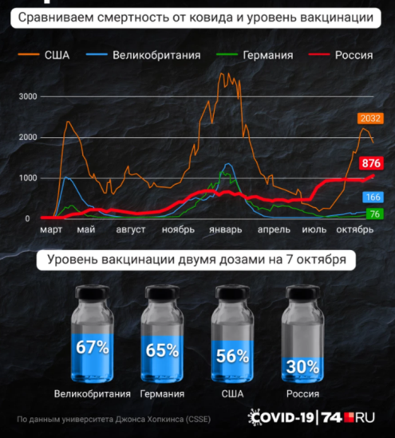
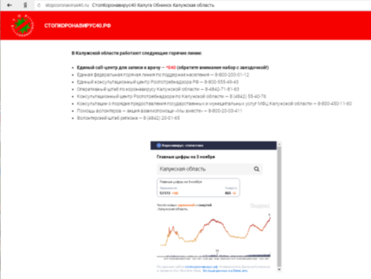
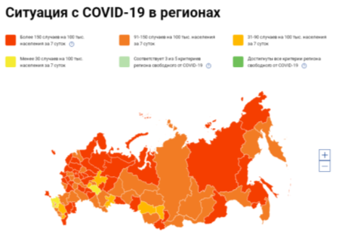
Вступление
«…во время дождя проскочить между струйками не получится…»
В.В.Путин
ГЛОБАЛЬНО ЗАЩИТИТЬСЯ от коронавируса COVID-19
Россия всё краснее…

Slide 3
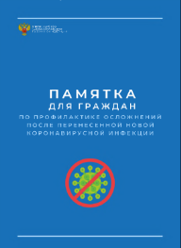
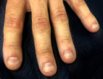
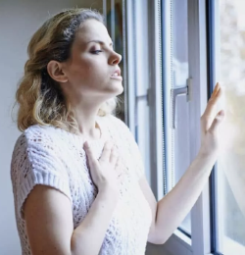
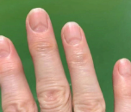
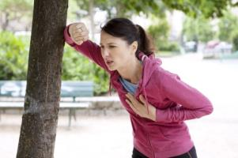
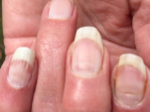
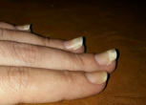
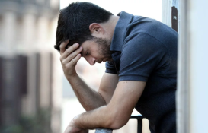
Ну и что? Всё равно все переболеем…
ВОЗ: каждый десятый выздоровевший сообщает о сохранившихся симптомах коронавируса
Американский обзор рассматривает более 50 различных видов осложнений после COVID-19
Остаются у переболевших: усталость и утомляемость, головная боль, бессонница, боли в мышцах и суставах, одышка, кашель, диарея, головокружение, анемия, воспалительные заболевания кишечника, миокардиты, снижение познавательных функций, «туман в голове», постепенное снижение остроты зрения и слуха…
Памятка Минздрава:
у 20-30% переболевших могут возникать тромбозы; одышка остаётся у 31,7%, кашель - у 13,5%, жалобы на боль в груди и тахикардия - 12,7%
Только у 30% переболевших восстанавливается психика

Slide 4
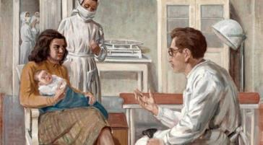
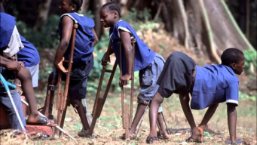
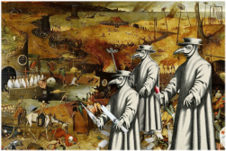
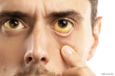
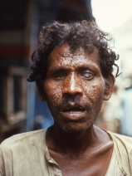
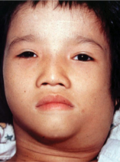
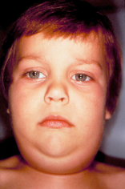
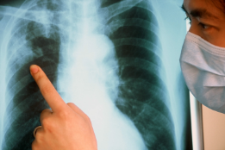
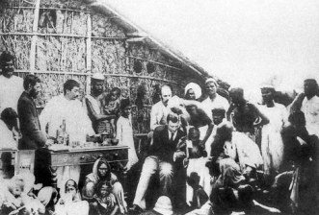
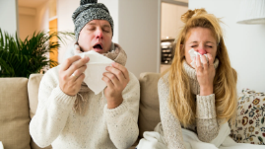
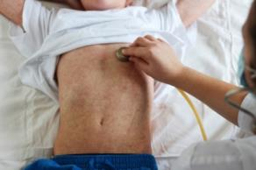
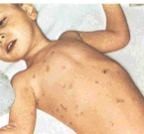
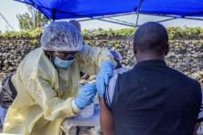
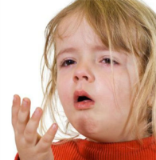
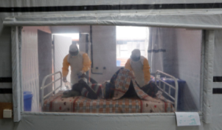
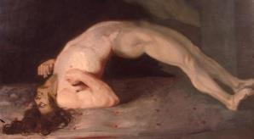
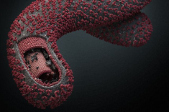
Из истории вопроса борьбы за выживание человечества
Гепатит
Чума
Полиомиелит
Туберкулёз
Оспа
Дифтерия
Паротит (свинка)
Холера
Грипп
Тиф
Корь
Лихорадка Эбола
Коклюш
Столбняк

Slide 5
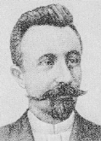
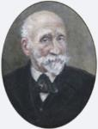
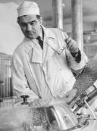
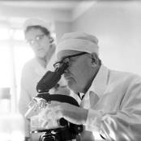
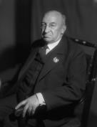
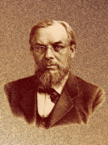
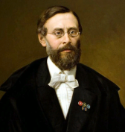
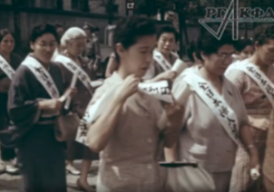
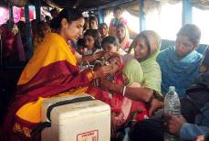
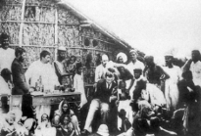
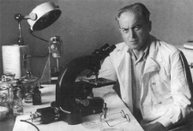
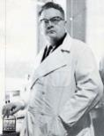
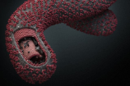
Вклад российских и советских ученых в разработку вакцин
С.К.Дзержговскому принадлежит приоритет идеи и экспериментальной проверки активной иммунизации человека против дифтерии
Я.Ю. Бардах
М.П.Чумаков и А.А.Смородинцев «довели до ума» «живую» вакцину, чтобы её можно было использовать для широкой иммунизации от полиомиелита
В 1961г. Японские матери добились поставки советской вакцины. 13,5 млн. доз в аэропорту встречали тысячи японцев
А.И. Абрикосов
С.П. Боткин
Г.А. Захарьин
В 1904 году Алексей Абрикосов опубликовал исследования, в которых описал картину состояния лёгких на рентгенограмме при начальных стадиях туберкулёза. До сих пор «очагом Абрикосова» называют начальное проявление туберкулеза
Вакцину, произведенную институтом полиомиелита и вирусных энцефалитов АМН СССР, импортировали более 60 стран (до 100-120 млн. доз ежегодно)
В 1919г в Москве был создан Центральный бактериологический институт. 1936 г. последний в истории СССР, когда были зафиксированы местные вспышки оспы. 1958 г. ВОЗ по предложению советских врачей приняла программу глобальной ликвидации натуральной оспы
Вакцинация спасла мир от чумы и холеры благодаря вакцинам, созданным русским ученым В.А.Хавкиным. В Индии есть институт его имени.
В 1980-х годах российские ученые создали вакцину от лихорадки Эбола, в 1994 г. передали её в ВОЗ.
Вклад РФ в борьбу с лихорадкой Эбола в общей сложности около $60 млн и $11,7 млн — на 3-х летнюю программу сотрудничества с Гвинеей
1936 г. - советские ученые А.А.Смородинцев и Л. А. Зильбер описали вирус гриппа А

Slide 6
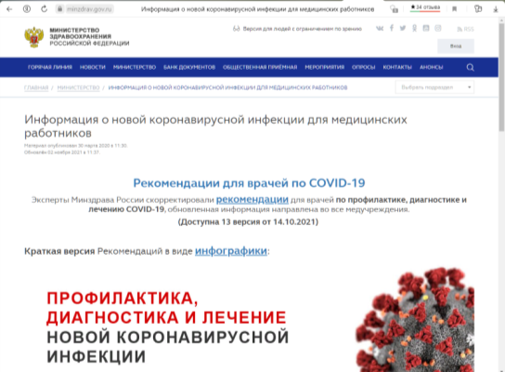
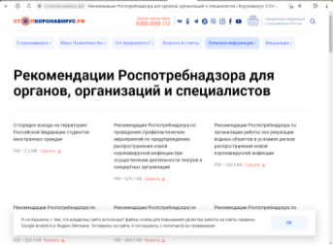
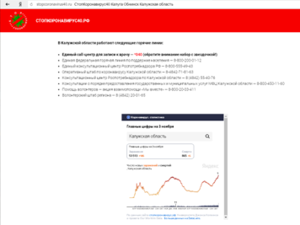
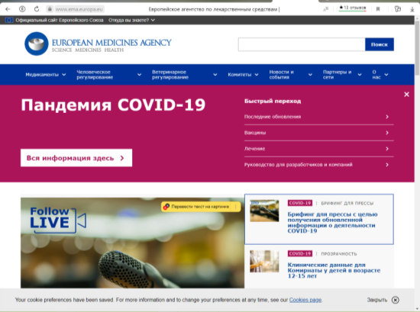
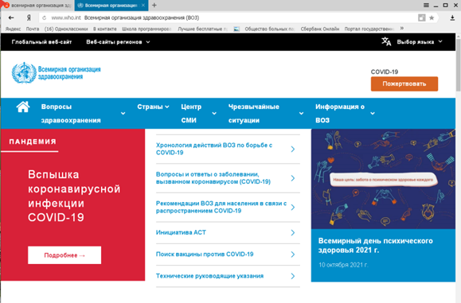
Вакцины от «ковида»
Роспотребнадзор. Стопкоронавирус.РФ
Стопкоронавирус.40
Калужская область
Минздрав РФ
23 вакцины
Всемирная организация здравоохранения, Who
Европейское агентство по лекарственным средствам, или EMA

Slide 7
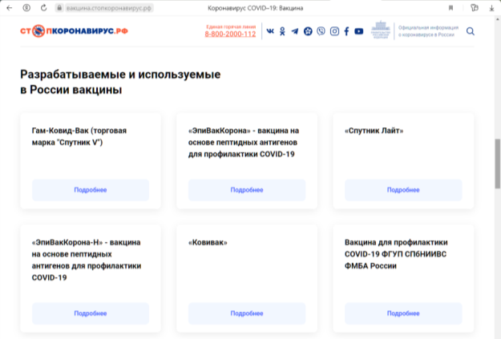
Наши вакцины
Спутник V
Спутник Лайт
КовиВак
ЭпиВакКорона
ЭпиВакКорона-Н

Slide 8
Вакцина «Спутник V» (Гам-Ковид-Вак)
Производитель - ФГБУ «НИЦЭМ им. Н. Ф. Гамалеи» Минздрава России
Тип вакцины – Аденовирусная
Первая в мире вакцина от коронавируса
Для надежной защиты требуется две дозы вакцины, которые нужно вводить с интервалом в 21 день
Как работает. Вакцина содержит человеческий аденовирус, из которого вырезали гены, отвечающие за патогенность и размножение, но добавили ген с инструкцией по созданию белка, из которого построены шипы на оболочке коронавируса.

Slide 9
Вакцина «Спутник Лайт» (Sputnik Light)
Производитель - ФГБУ «НИЦЭМ им. Н. Ф. Гамалеи» Минздрава России
Тип вакцины - Аденовирусная
Первая в мире вакцина от коронавируса
Однокомпонентная вакцина, для переболевших людей и для ревакцинации
Как работает. Это первый компонент вакцины Sputnik. Работает даже одна доза: по данным Минздрава Буэнос-Айреса (Аргентина), у 89% людей, получивших одну дозу вакцины, выработались антитела. Рекомендована для ревакцинации.

Slide 10
Вакцина «Кови-Вак» (CoviVac)
Производитель - ФГБНУ «Федеральный научный центр исследований и разработки иммунобиологических препаратов им. М. П. Чумакова РАН»
Тип вакцины - Инактивированная
Для надежной защиты требуется две дозы вакцины, которые нужно вводить с интервалом 14 дней
Как работает. По принципу действия препарат похож на вакцину против полиомиелита. В лаборатории выращивают большое количество коронавирусных частиц. Затем их инактивируют при помощи специального вещества, который лишает их способности размножаться. Получаются «чучела» вирусных частиц с разрушенным геномом, на которых может «тренироваться» иммунитет.

Slide 11
Вакцина «ЭпиВакКорона» (EpiVacCorona)
Производитель - ФБУН ГНЦ ВБ «Вектор» Роспотребнадзора
Тип вакцины - Пептидная
Для эффективной защиты нужно две дозы вакцины, которые вводят с интервалом в 14—21 день
Как работает. Вакцина содержит три искусственно созданных коронавирусных пептида — это небольшие кусочки белка, из которого состоят шипы коронавируса. Пептиды закреплены на белке-носителе — на него должны реагировать иммунные клетки привитого человека.

Slide 12
Вакцина ЭпиВакКорона-Н
Производитель - ФБУН ГНЦ ВБ «Вектор» Роспотребнадзора
Тип вакцины - Пептидная
Для эффективной защиты нужно две дозы вакцины, которые вводят с интервалом в 14—21 день
Как работает ЭпиВакКорона-Н не отличается от ЭпиВакКороны ни по показаниям, ни по эффективности. Единственное отличие — в новой вакцине два из трех пептидов объединены в один.

Slide 13
А что в мире?
Торговое название | Фармкомпания | Производитель | Тип
Comirnaty | PFIZER | Немецкая компания BioNTech | Матрич-наяРНК
Spikevax | MODERNA | Американская компания Moderna Biotech | Матрич-наяРНК
COVID-19 Vaccine Janssen | JOHNSON & JOHNSON | Бельгийская компания Janssen Pharmaceuticals | Адено-вирусная
Vaxzevria | ASTRAZENECA | Англо-шведская компания AstraZeneca | Адено-вирусная
Covishield | ASTRAZENECA | Индийская компания Serum Institute of India | Адено-вирусная
Vero Cell | SINOPHARM | Группа китайских компаний Sinopharm | Инактиви-рованная

Slide 14
Вспомним: Как работает иммунитет?

Slide 15
Вспомним: Как работает иммунитет после вакцинации?

Slide 16
Как работает вакцина от ковида?
Хим. реагенты
tº

Клетка
Клетка с антителами

Slide 17
Мифы о вакцинации (или Чего мы боимся?)
1. Вакцина от коронавируса НЕ МОЖЕТ изменить ДНК человека
В организм вводится только небольшая часть генетического кода вируса для стимуляции иммунного ответа. Когда антиген распознается иммунной системой, она вырабатывает антитела, которые будут бороться с реальным коронавирусом, когда он попадёт в организм.

Slide 18
Мифы о вакцинации (или Чего мы боимся?)
2. После введения вакцины от коронавирусной инфекции человек может быть заразным
Человек, который получил прививку против коронавирусной инфекции, может быть потенциальным её источником, только если на момент вакцинации он уже был болен COVID-19.

Slide 19
Мифы о вакцинации (или Чего мы боимся?)
3. После вакцинации иммунитет снижается, и можно легко заболеть ковидом или другими респираторными инфекциями
Вакцина никак не влияет на интенсивность иммунного ответа. «Перегрузить» иммунную систему очередной вакциной невозможно.
При вакцинации вырабатываются «клетки памяти», которые при встрече с настоящим вирусом обеспечат решительный ответ и быструю победу над врагом.

Slide 20
Мифы о вакцинации (или Чего мы боимся?)
4. Я уже переболел ковидом. Зачем мне делать прививку?
Уровень антител после перенесённого COVID-19 довольно быстро снижается и становится недостаточным для эффективной защиты.
У вакцинированного человека антитела сохраняются дольше.

Slide 21
Мифы о вакцинации (или Чего мы боимся?)
5. Я слышал, что вакцина не защищает от вируса полностью.
После вакцинации и выработки антител вероятность заболеть низка, но всё же возможна.
Но факт: в реанимациях ковидных больниц лежат только непривитые тяжелобольные. Привитые, с высоким уровнем титров, болеют редко и гораздо легче.
На эффективность влияют исходные характеристики вакцины и иммунный статус конкретного человека.

Slide 22
Мифы о вакцинации (или Чего мы боимся?)
6. Почему так быстро придумали вакцину?
Ученые придумали и используют вакцину от гриппа на основе аденовируса почти 70 лет.
Препараты на основе аденовируса человека массово применяются уже более 50 лет.
А в Китае препарат на этой основе для лечения раковых опухолей был успешно принят уже более 30 000 пациентами.
Вакцина от лихорадки Эбола создана в 1980-х годах на основе аденовируса человека.

Slide 23
Предлагают купить сертификат о вакцинации…
VK, Михаил Анонимов: «Я прививаться не собираюсь: раз до сих пор не заболел, не думаю, что вирус настигнет меня сейчас. Думаю сделать сертификат о вакцинации без прививки. Смогу ли я использовать такой сертификат как настоящий? Пустят ли меня по нему на Кипр или в Грецию?»
Дмитрий Сергеев, майор полиции в отставке: «Использовать такой сертификат вы можете как угодно. Кого-то им даже получится обмануть. Но вот коронавирус поддельным сертификатом перехитрить точно нельзя: от инфекции он в отличие от реальной вакцинации защитить не может. При этом и продавцы, и покупатели поддельных сертификатов могут стать фигурантами уголовных дел и лишиться свободы.»

Slide 24
Коллективный иммунитет – что это?

Slide 25
Штаммы вируса
Мутация представляет собой молекулярно-биологический процесс, когда в процессе вирусной репликации происходят «сбивки» на этапах транскрипции и трансляции генетического кода с РНК вируса на ДНК клетки хозяина. Такие ошибки в ДНК приводят к формированию измененных генов, кодирующих белки вируса, вследствие чего появляются новые штаммы вируса с измененными свойствами собственных белков.

Slide 26
Удар по экономике
Объявление локдауна: не работают предприятия – нет денег работникам, нет денег на налоги – нет денег у государства на социальные программы…
Лечение одного больного с коронавирусом в больнице обходится порядка 200 тысяч рублей, а считая косвенный ущерб от одного случая, сумма, наверное, ближе к полумиллиону рублей…
Один день постковидной реабилитации в санатории, профилактории, центре реабилитации стоит от 3500 до 5500 рублей…

Slide 27
Поговорим о медиках…
От коронавируса в мире умерли не менее 80 000 медицинских работников

Slide 28
ИДЁТ ВОЙНА!
НОСИ МАСКУ!
СДЕЛАЙ ПРИВИВКУ!
МОЙ РУКИ!
НЕ ЕШЬ НА УЛИЦЕ!!!
НЕ ПОСЕЩАЙ МНОГОЛЮДНЫЕ МЕСТА!
ДЕЗИНФИЦИРУЙ ПРОДУКТЫ И ТОВАРЫ ИЗ МАГАЗИНА!

Slide 29
Взаимосвязь между сезонной вакцинацией против гриппа и COVID-19 Предварительные результаты взаимосвязи между раннее проведенной вакцинацией против сезонного гриппа (2019-2020) и COVID-19
Результаты исследования (более 92 000 пациентов): пациенты, провакцинированые от гриппа, нуждались на 20% реже в респираторной поддержке и на 8% реже - в интенсивной терапии.
У тех, кто был вакцинирован до появления симптомов COVID-19, вероятность летального исхода снижалась на 17- 20%.
Ряд экспертов считают, что полученный иммунитет против инфекции гриппа, по крайней мере частично, будет способствовать развитию неспецифического иммунитета против SARS-CoV-2 особенно при применении адъювантных вакцин. Это подтверждается сходством иммунного ответа в отношении обоих вирусов.
Fink G et all. MedRxiv. 2020. DOI: 10.1101/2020.06.29.20142505

Slide 30
Взаимосвязь между вакцинацией против пневмококка и COVID-19 Гипотеза о возможном влиянии проведенной ранее вакцинации против пневмококка на заболеваемость и смертность от COVID-19
согласно выдвинутой гипотезе зависимость между охватом вакцинации населения против пневмококковой инфекции и долей тяжелых случаев и смертности от COVID-19 должна быть обратно пропорциональной – чем выше охват, тем ниже доля тяжелых случаев и смертей.
В странах Европейского Союза, Великобритании и США вакцинация против пневмококка: дети в возрасте 2-3 месяцев, люди старше 65 лет, взрослые, находящиеся в группе риска.
Root-Bernstein (по данным заболеваемости и смертности от COVID-19 за март-апрель 2020 года): более высокие показатели вакцинации от пневмококковой инфекции среди младенцев и людей старшего возраста (>65 лет) значимо и устойчиво коррелируют со снижением заболеваемости COVID-19 (коэффициент корреляции R2 = 0,732) и смертности (коэффициент корреляции R2 = 0,558) на миллион населения.
Пневмококковая вакцина показала свою эффективность по предотвращению возникновения респираторных суперинфекций c участием S. pneumoniae у больных коронавирусом.
При своевременной вакцинации против пневмококка удалось бы избежать примерно 10% всех смертей от COVID-19 за счет предотвращения появления пневмококковой суперинфекции.
Root‐Bernstein R. 2020 DOI: 10.1002/bies.202000076

Slide 31
СТОП коронавирус!
Справимся?
Коллективный иммунитет – более 80% привитого населения

